Slide 1
拓展Lucas

Slide 2
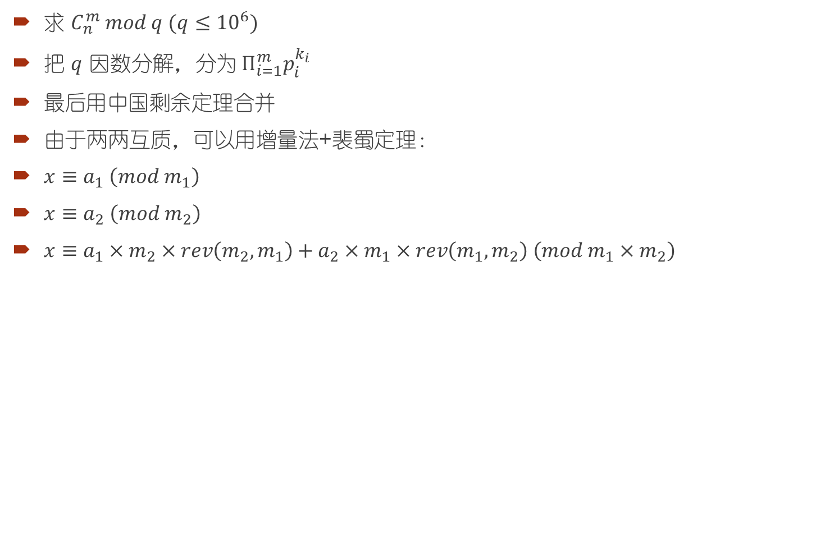

Slide 3
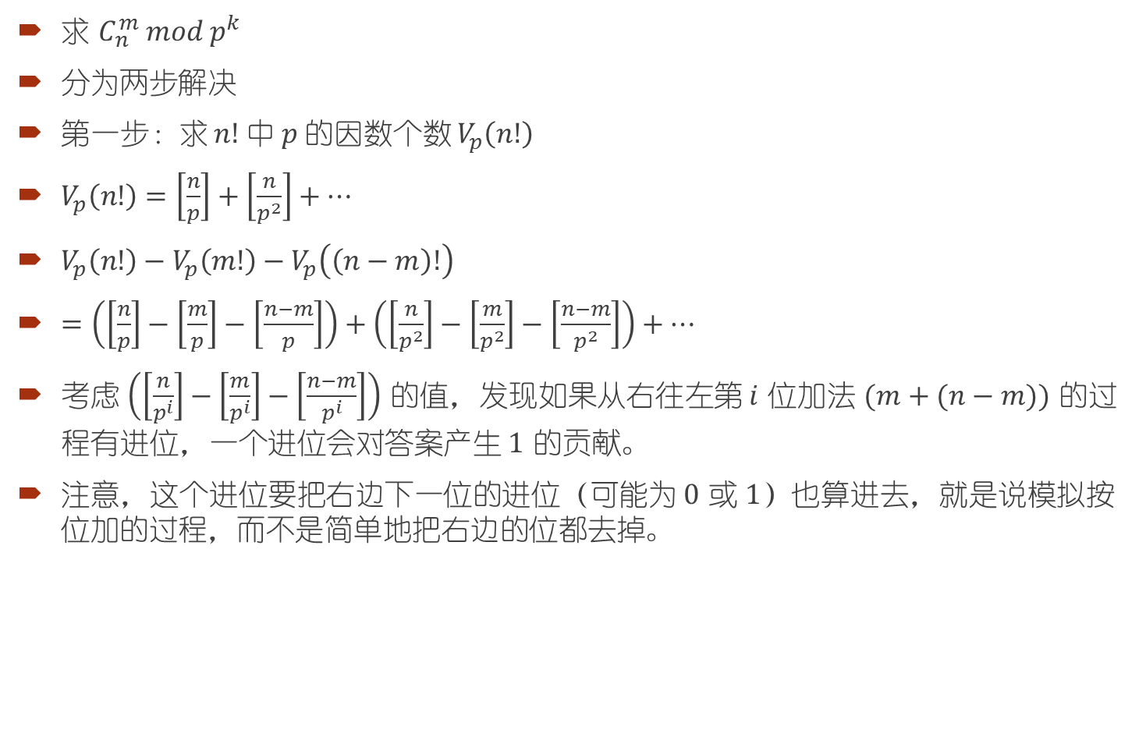

Slide 4
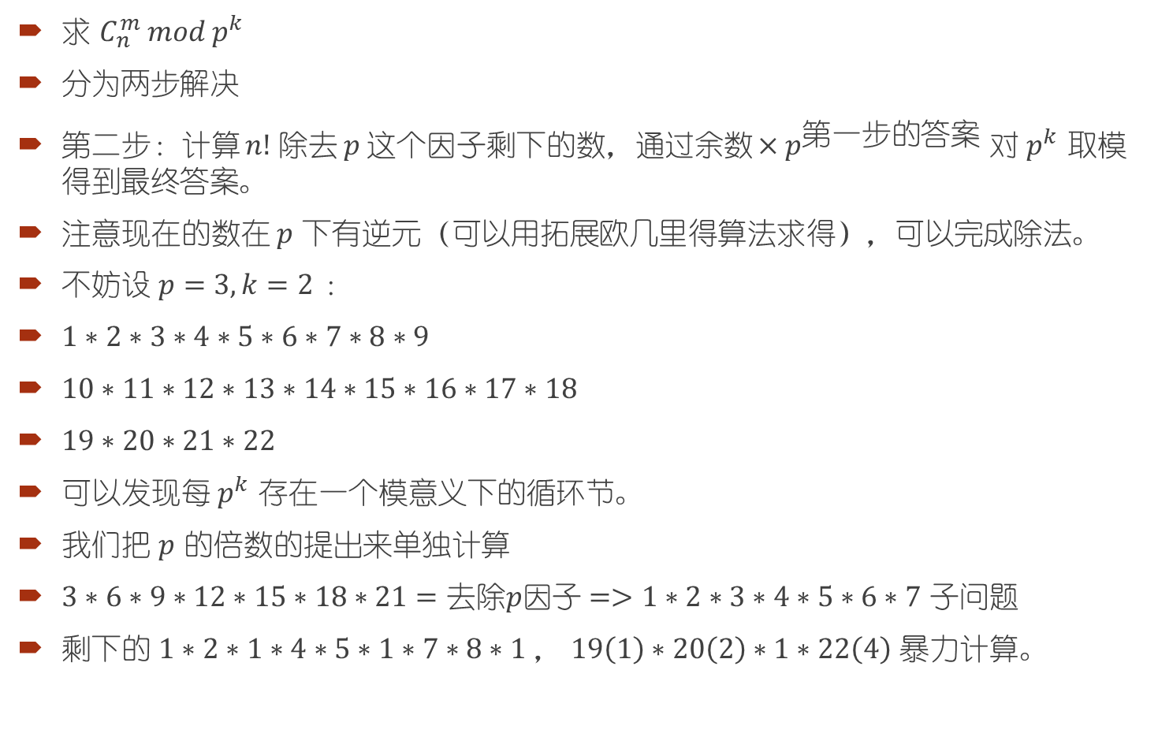

Slide 5
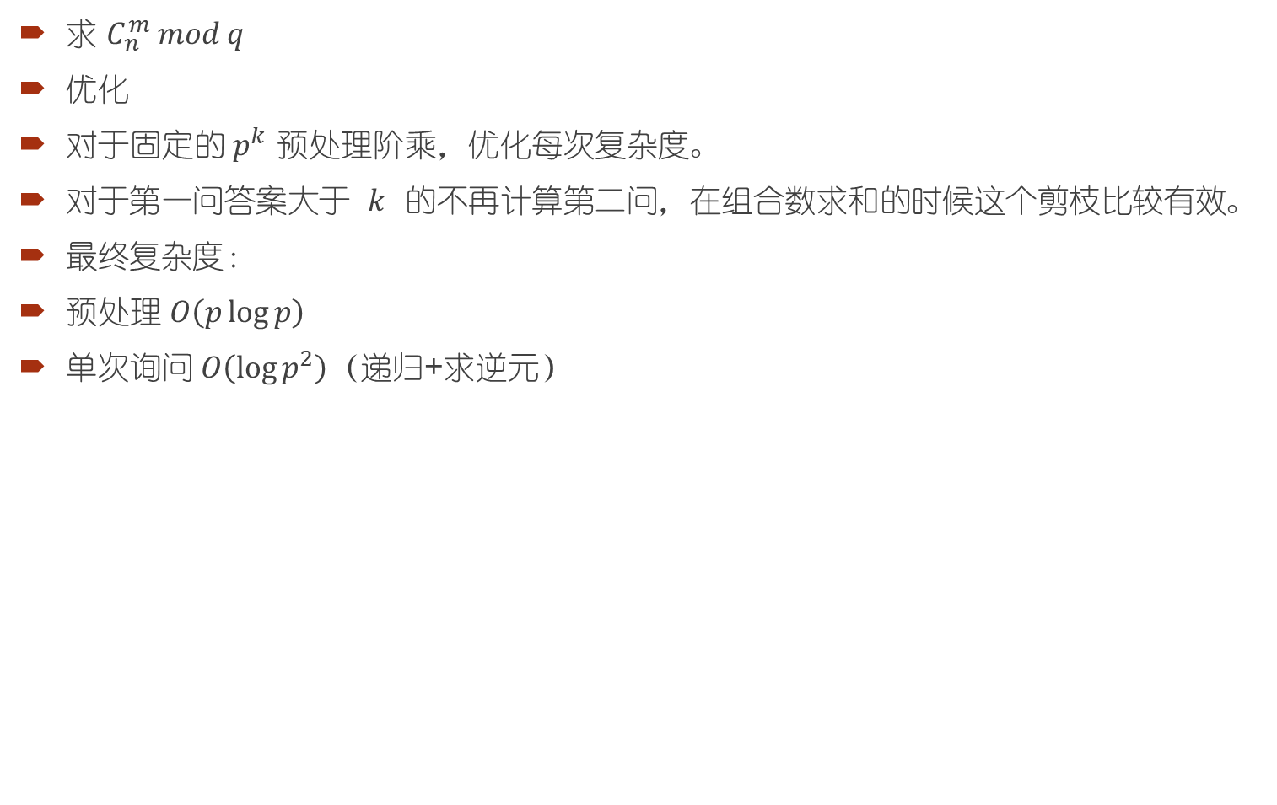

Slide 6
yzoj 3087
bzoj 4830

